Slide 1
Виртуальные сервера

Slide 2
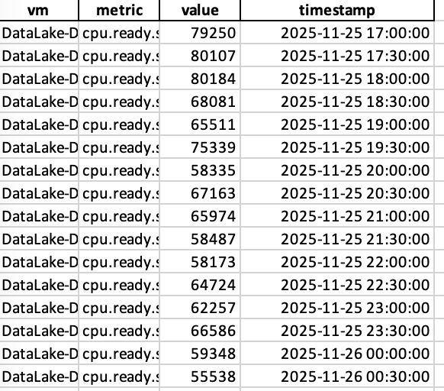
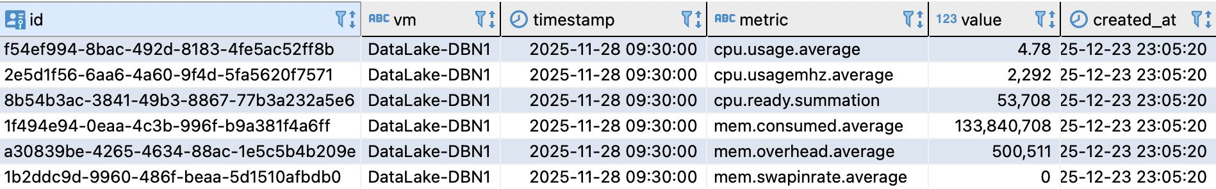
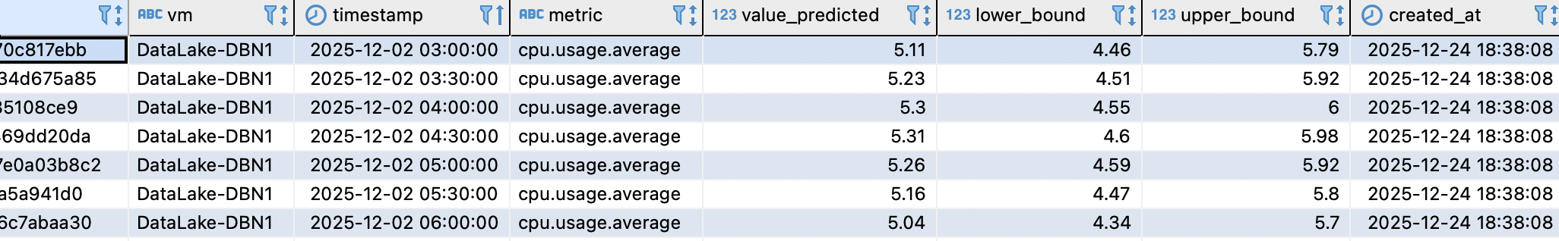
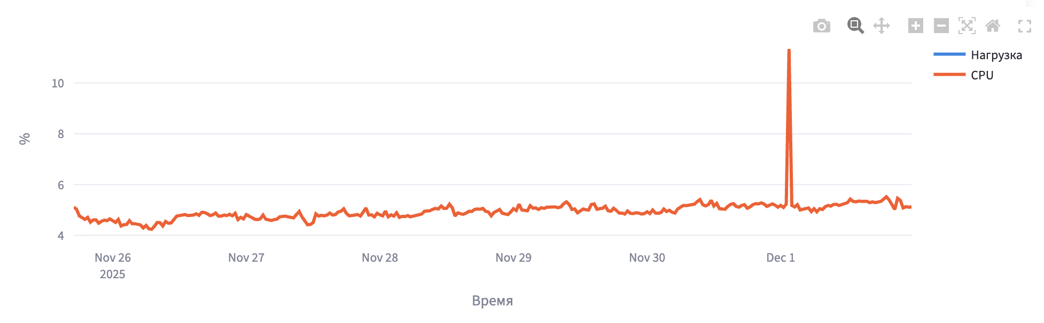
Данные
ServerMetricsFact
ServerMetricsPredictions
Postgres

Slide 3
Правила Алертов
Загруженный сервер
Сервер загружен, если более 20% времени (из 336 интервалов) хотя бы одна метрика превышает пороги:
а) среднее использование CPU >85%; *(cpu.usage.average)*
б) среднее использование памяти >80%; *(mem.usage.average)*
в) сумма времени ожидания CPU >10% (в топ-20% пиковых интервалов). *(cpu.ready.summation)*
Простаивающий сервер
Сервер простаивает, если более 80% времени все метрики ниже порогов:
а) среднее использование CPU <15%; *(cpu.usage.average)*
б) среднее использование памяти <25%; *(mem.usage.average)*
в) среднее использование сети <5% от ёмкости; *(net.usage.average)*
Нормальная работа сервера
Нормальная работа серверов (оптимизированная настройка ресурсов) все метрики входят в эти диапазоны
a) среднее использрвание CPU от 15 до 85%; *(cpu.usage.average)*
б) среденее использование памяти от 25 до 85%; *(mem.usage.average)*
в) среднее использование сети от 6 до 85% от ёмкости; *(net.usage.average)*

Slide 4
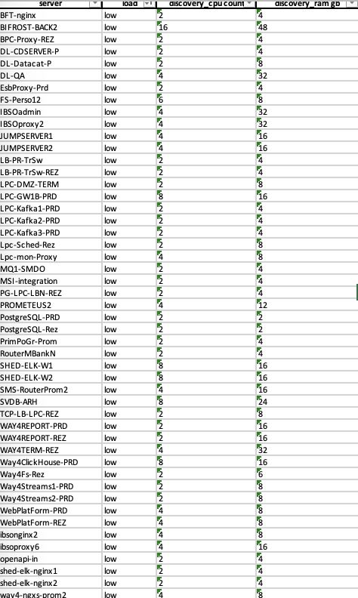

Slide 5
Как Спрогнозировать нагрузку?

Slide 6

Prophet
Prophet — мощная библиотека для прогнозирования временных рядов, разработанная Facebook (Meta).
Преимущества:
Устойчива к «грязным» данным, пропускам
Хорошо работает на сезонных данных
Встроенные инструменты для валидации и визуализации

Slide 7
Что делает модель Prophet?
Prophet — аддитивная модель, которая декомпозирует временной ряд на три основные компоненты: y(t) = g(t) + s(t) + h(t) + εₜ: g(t) — Тренд: Моделирует непериодические изменения (рост, спад, точки изменения тренда). Prophet предлагает два типа тренда: логистический и линейный рост. s(t) — Сезонность: Моделирует периодические изменения (ежедневные, еженедельные, годовые, по времени суток). Использует разложение Фурье для гибкого описания сезонных паттернов. h(t) — Эффекты праздников/особых событий, например, новые релизы. Позволяет учесть известные аномалии, которые не подчиняются обычной сезонности. εₜ — Ошибка (шум): Все, что не объяснено моделью.

Slide 8
MAPE (Mean Absolute Percentage Error)
- MAPE (Mean Absolute Percentage Error) — средняя абсолютная процентная ошибка. Это одна из самых популярных метрик для оценки точности прогнозов в бизнесе и аналитике.
- Простыми словами: MAPE показывает, на сколько процентов в среднем ошибается наша модель. Если MAPE = 5%, значит в среднем прогноз отклоняется от фактических значений на 5%.

Slide 9
Критерии хорошей модели Prophet:
Критерии хорошей модели Prophet:
✓ MAPE < 10-15% для бизнес-прогнозов (зависит от отрасли)
✓ Остатки близки к нормальному распределению с центром в 0
✓ Нет значимой автокорреляции в остатках (особенно на лагах сезонности)
✓ Прогноз лучше простых бенчмарков
✓ Ширина доверительного интервала приемлема для бизнес-решений
✓ Точки изменения тренда соответствуют реальным бизнес-событиям

Slide 10
Оценка Модели
Визуально прогноз выглядит адекватно?
MAPE/RMSE на тестовой выборке приемлемы для бизнеса?
Кросс-валидация показывает стабильность ошибок?
Остатки случайны (нет автокорреляции, паттернов)?
Модель лучше наивного прогноза?
Компоненты имеют смысл с точки зрения бизнеса?
Доверительный интервал не слишком широкий для горизонта планирования?

Slide 11
MODEL Tuning
Prophet(
growth='linear',
changepoints=None,
n_changepoints=25,
changepoint_range=0.8,
yearly_seasonality='auto',
weekly_seasonality='auto',
daily_seasonality='auto',
holidays=None,
seasonality_mode='additive',
seasonality_prior_scale=10.0,
holidays_prior_scale=10.0,
changepoint_prior_scale=0.05,
mcmc_samples=0,
interval_width=0.8,
uncertainty_samples=1000,
stan_backend=None,
scaling: str = 'absmax',
holidays_mode=None,
)
Сезонности:
# Рабочие часы
df['is_work_hours'] = df['ds'].dt.hour.between(9, 18).astype(float)
df['is_night_hours'] = df['ds'].dt.hour.between(0, 6).astype(float)
df['is_work_day'] = df['ds'].dt.weekday.between(0, 4).astype(float)
Default Hyperparams

Slide 12
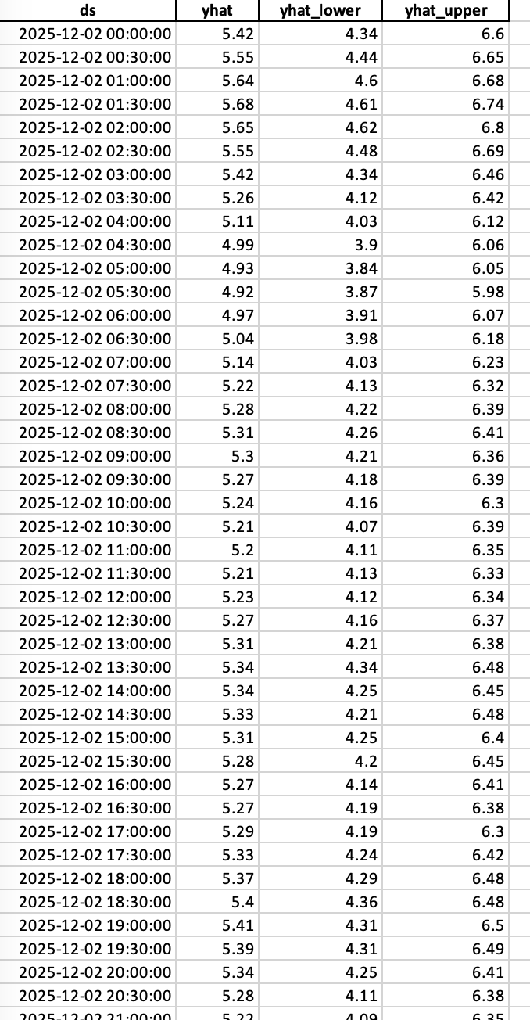
Прогноз на следующие 24 часа
{ "metrics": {
"mape": 3.3787310697455943,
"rmse": 0.5591787060303679,
"mae": 0.19921315010412347,
"coverage": 99.12280701754386,
"smape": 3.477506697358464,
"mse": 0.31268082527779656,
"evaluation_type": "simple"
},
"data_points": 114,
"vm": "DataLake-DBN1",
"metric": "cpu.usage.average",
"config": {
"growth": "linear",
"yearly_seasonality": false,
"interval_width": 0.95,
"seasonality_mode": "multiplicative",
"daily_seasonality": true,
"weekly_seasonality": true,
"changepoint_prior_scale": 0.05,
"seasonality_prior_scale": 10.0,
"changepoint_range": 0.8
},
"optimized": false,
"optimized_params": null,
"added_seasonalities": []
}

Slide 13
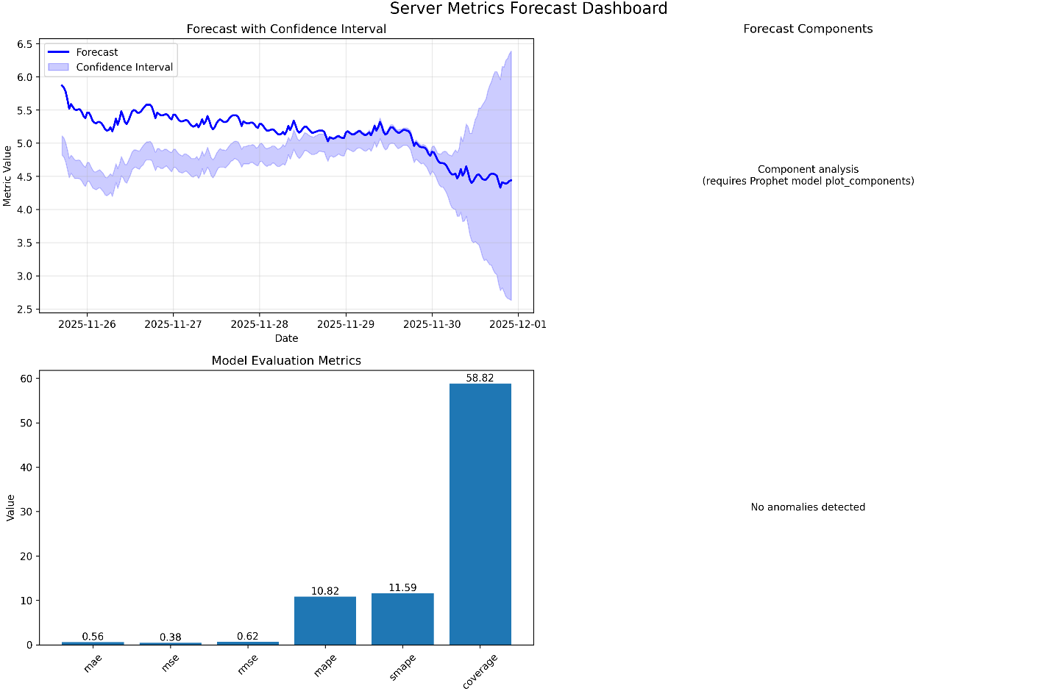
DataLake-DBN1
cpu.usage.average

Slide 14
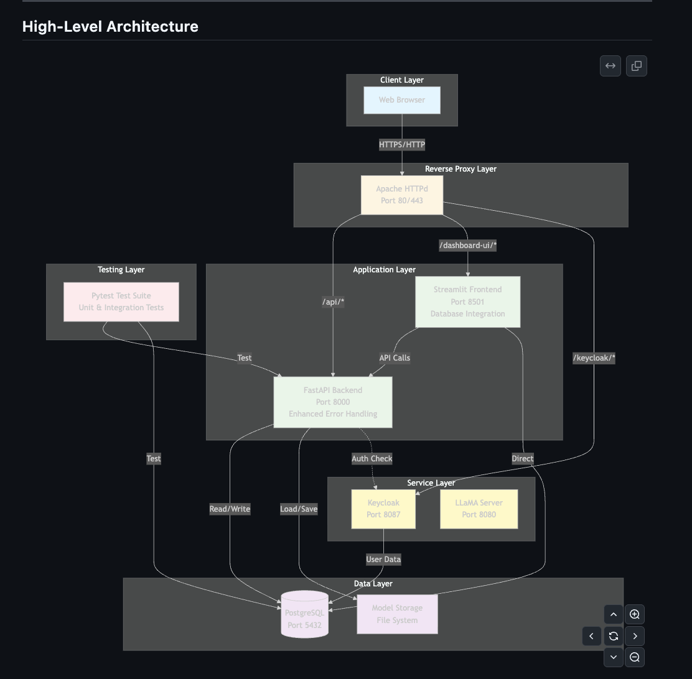

Slide 15
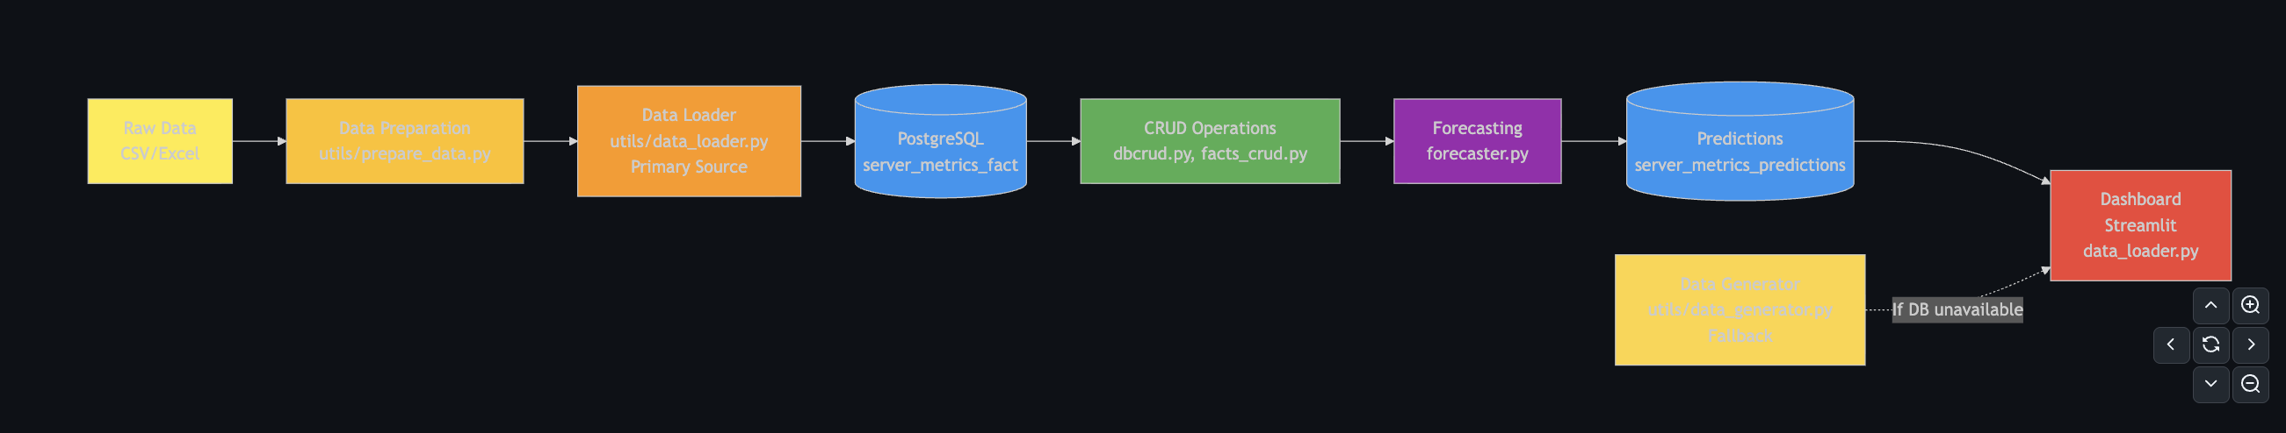

Slide 16
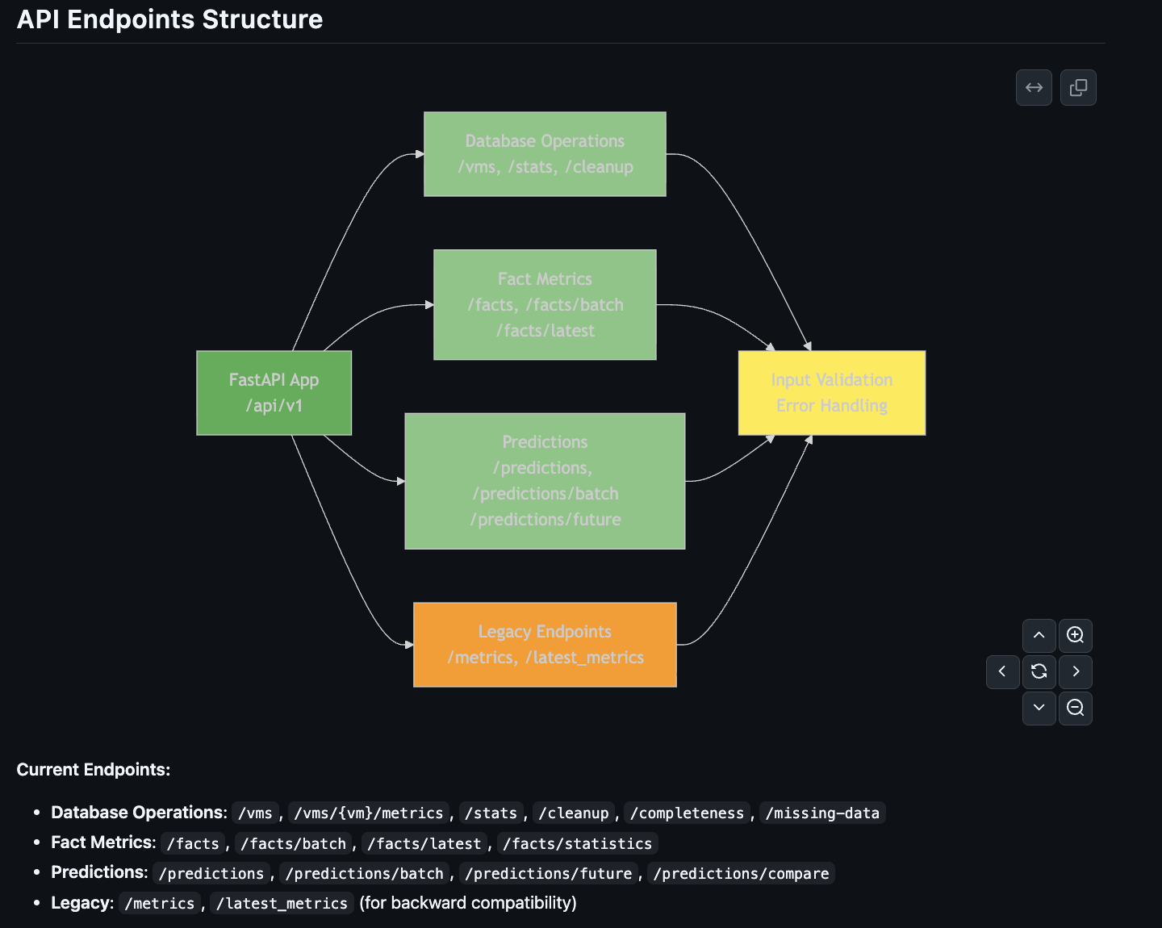

Slide 17
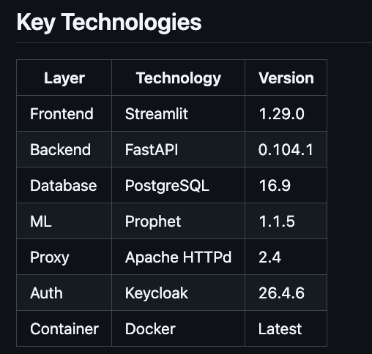
Swagger UI: http://localhost:8000/docs

Slide 18
Что дальше?
На более полных данных (больше объем) поэкспериментировать с различными моделями машинного обучения для выбора наиболее точной. Показатели качества Prophet можно взять за бейзлайн, поэкспериментировать с такими моделями как:
- Prophet Neural
– SARIMA/ARIMA
– xgboost, lightgbm + feature engineering

